Slide 1
2015 宇宙磁気流体・プラズマ シミュレーションサマースクール ～MHDコードを作る～
加藤 ちなみ

Slide 2
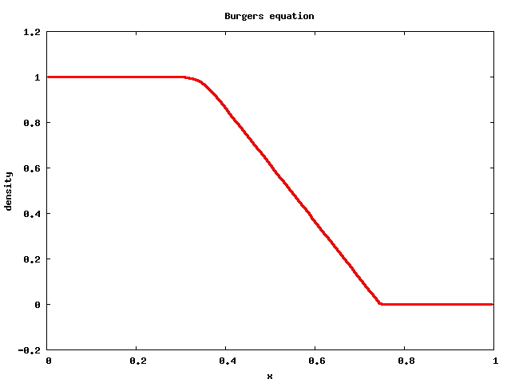
非粘性Burgers方程式

Slide 3
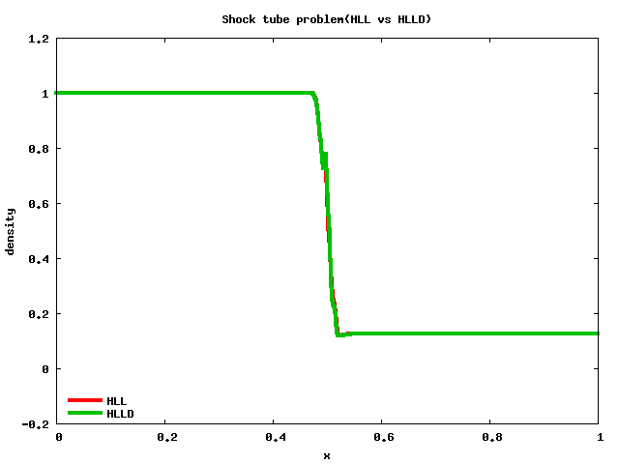
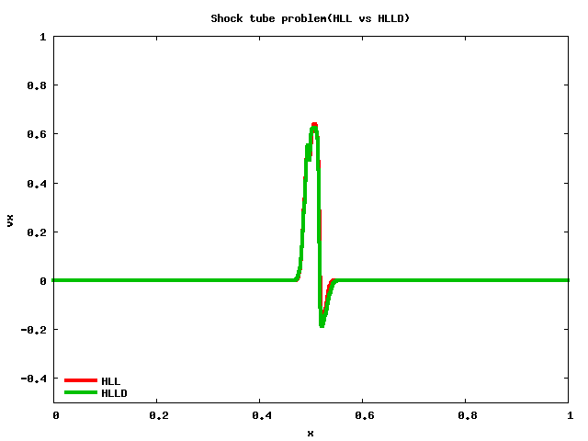
衝撃波管問題(1次元)
↓速度
↑密度

Slide 4
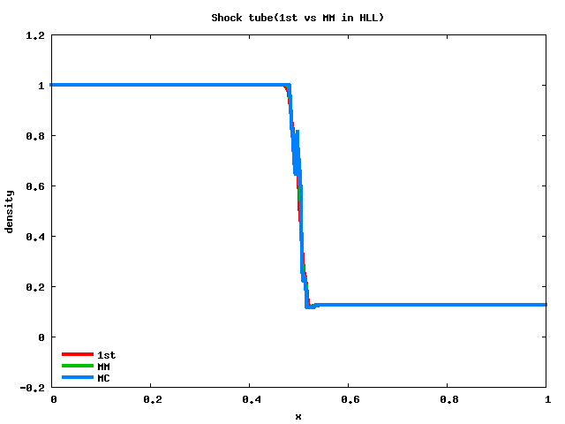
衝撃波管問題(２次精度)
・２次MC＆MM
・３次ルンゲクッタ
☑MMよりもMCの方が精度よい？

Slide 5
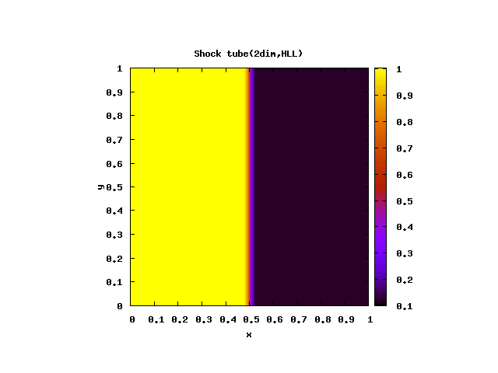
衝撃波管問題(2次元)

Slide 6
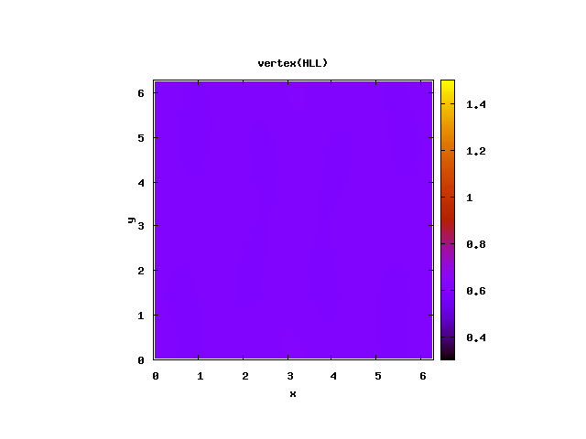
渦問題(1次精度)

Slide 7
これから
☑ ２次元の渦問題の高次精度化
☑ ∇・Bの処理
☑ 他のモデルシミュレーション

